Slide 1
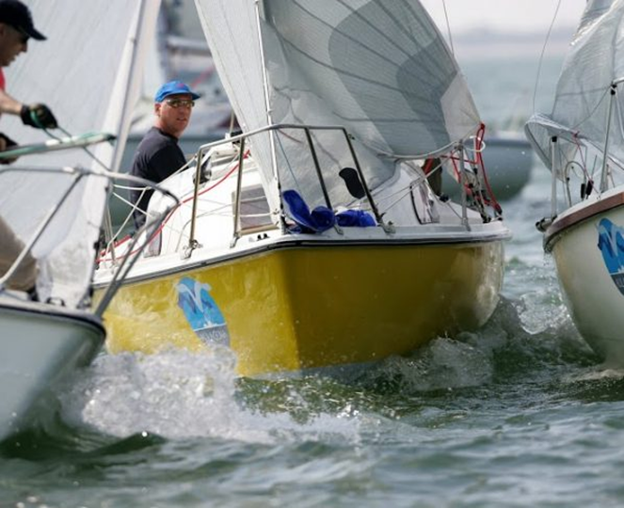
2° TROFEO RONDINE DI MARE
Compagnia dell’altura
Sabato 10 e domenica 11 Giugno 2023
In collaborazione con il Circolo Nautico Cervia

Slide 2
PERCHE’ LA RONDINE DI MARE 2023 ?
Per divertirci assieme
Per avvicinarci al mondo delle regate
Perché la sfida è nel nostro DNA

Slide 3
PROGRAMMA 2023
Sabato 10 Giugno :
Ore 9:00 breafing comandanti
Ore 9:30 composizione equipaggi
Ore 10:00 sorteggio imbarcazioni
Ore 10:30 consegna e armo imbarcazioni
Ore 12:00 partenza della veleggiata
Ore 20:00 cena di gala al Circolo Nautico Cervia
Domenica 11 Giugno:
Ore 9:00 breafing comandanti
Ore 9:30 sorteggio imbarcazioni
Ore 10:00 armo imbarcazioni
Ore 11:30 partenza della veleggiata
Ore 17:00 Pasta party e premiazione nel giardino del Circolo Nautico Cervia

Slide 4
LA FORMULA DELLA COMPETIZIONE
Veleggiata a vele bianche in flotta monotipo con 5 imbarcazioni Meteor , 2 giorni di gara
1 comandante + 3 persone di equipaggio su ogni imbarcazione
Barche assegnate a sorteggio ogni giorno di gara
Percorso a bastone , 5 prove ogni giorno (gara valida con almeno 3 prove disputate)
Base a terra : Circolo nautico Cervia Amici della Vela
Campo di regata : nelle acque antistanti Milano Marittima

Slide 5
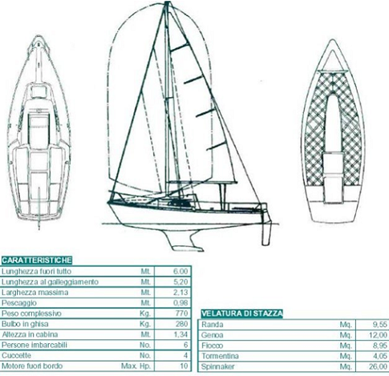
LA BARCA : IL METEOR

Slide 6
L’ ASSISTENZA A TERRA E IN MARE
Briefing alla mattina ogni giorno di gara
Assistenza tecnica per armo e disarmo imbarcazioni
Dotazione radio VHF per ogni imbarcazione
Gommone per assistenza in mare
Barca giuria messa a disposizione dalla Compagnia dell’Altura
Campo di regata regolamentato e protetto con regolari permessi rilasciati dalla Capitaneria di Porto di Cervia

Slide 7
CLASSIFICHE E PREMIAZIONI
Classifiche parziali al sabato sera
Classifiche finali domenica al termine delle regate
Pubblicazioni delle classifiche sul sito della Compagnia dell’Altura (e sulle maggiori testate nazionali e internazionali)
Gadgets e Premi per tutti gli equipaggi - Premiazioni durante il pasta party della domenica sera nel giardino del Circolo Nautico Cervia (in Eurovisione)
Iscrizione del vincitore all’Albo d’oro della regata

Slide 8
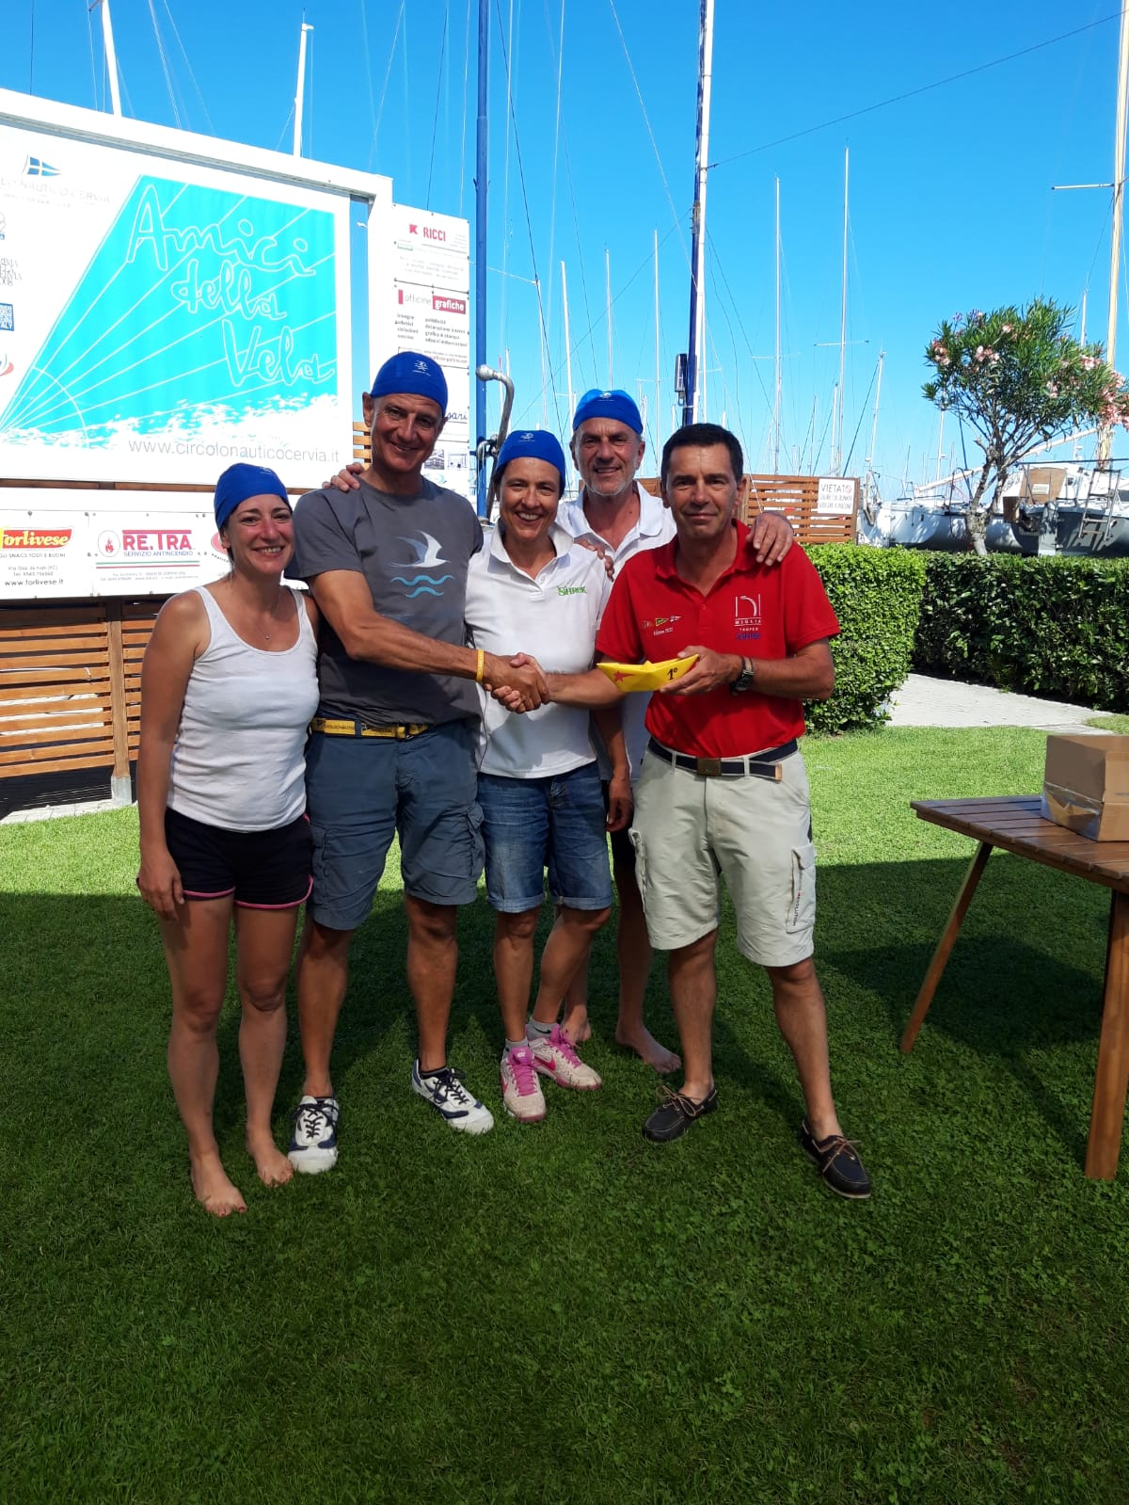
ALBO D’ORO RONDINE DI MARE
2022 Comandante Giovannini Giorgio
2023 ………………………………………………

Slide 9
COME ISCRIVERSI
Contattare via mail Marco Baraldini o Alessandra Strocchi :
mbaraldini@hotmail.com
alessandrastrocchi@gmail.com
Termine ultimo iscrizioni 14 maggio 2023
Attenzione : iscrizione valida solo dopo bonifico i posti sono limitati, non possiamo accettare più di 20 partecipanti

Slide 10
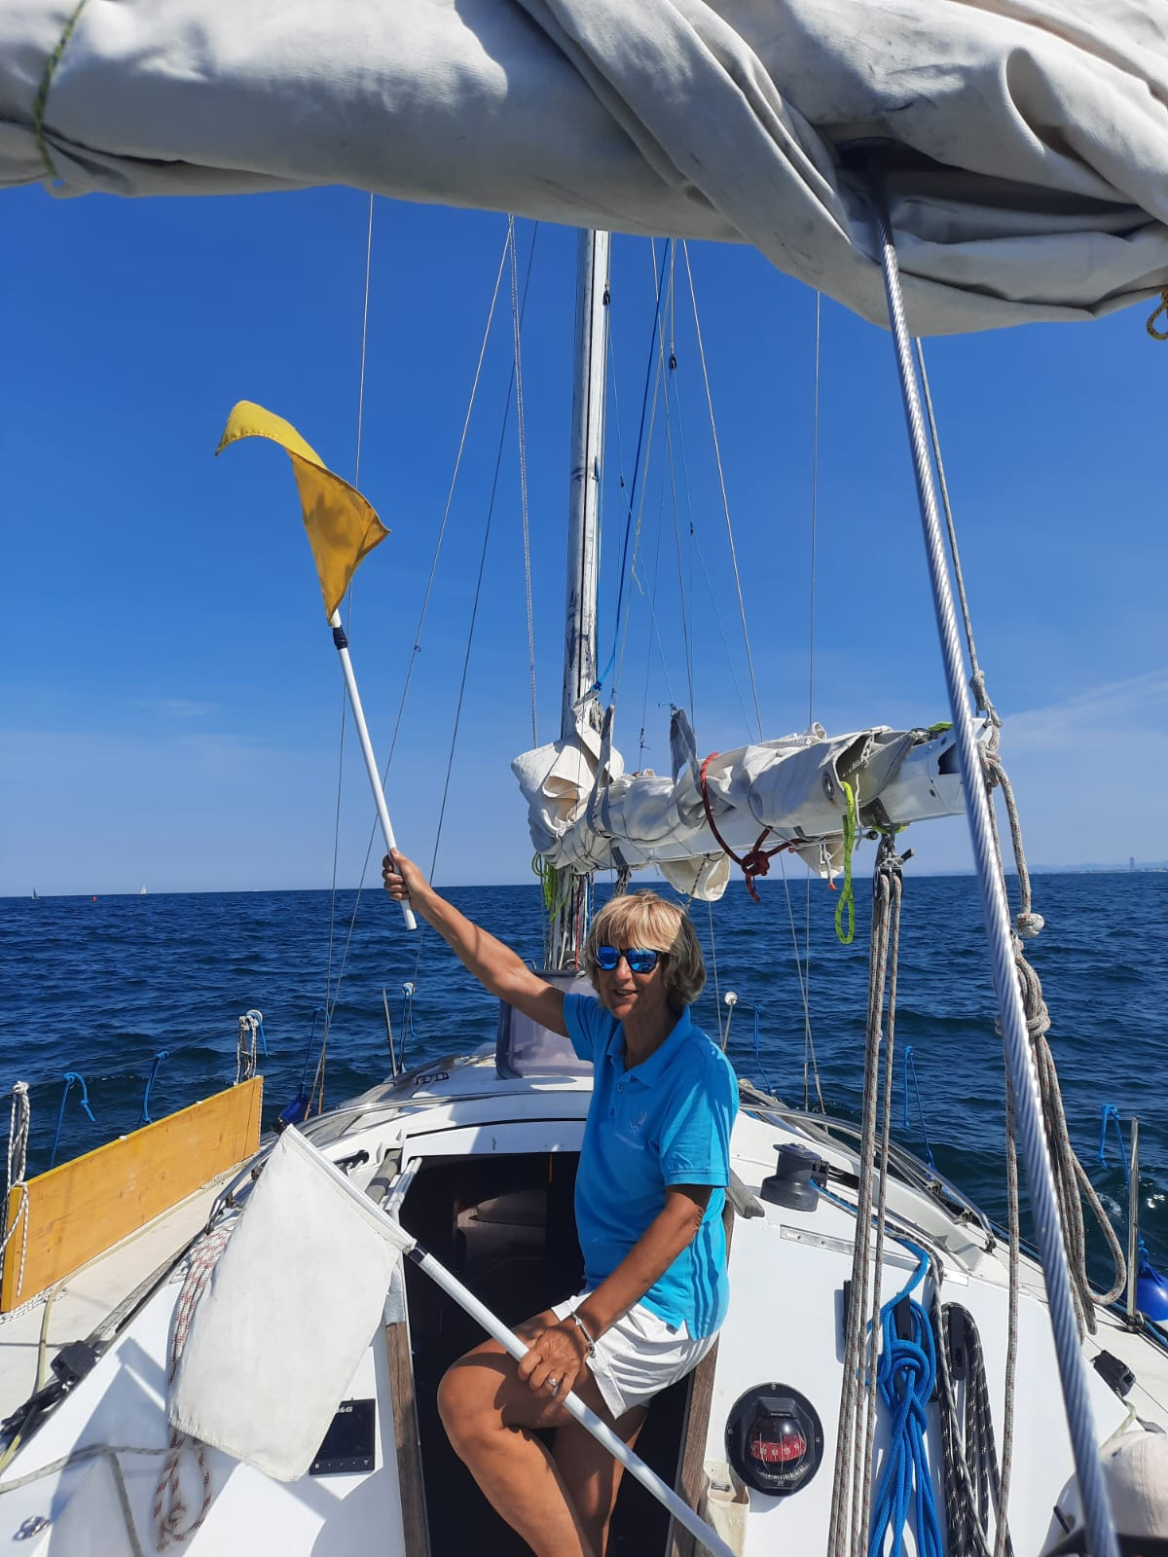
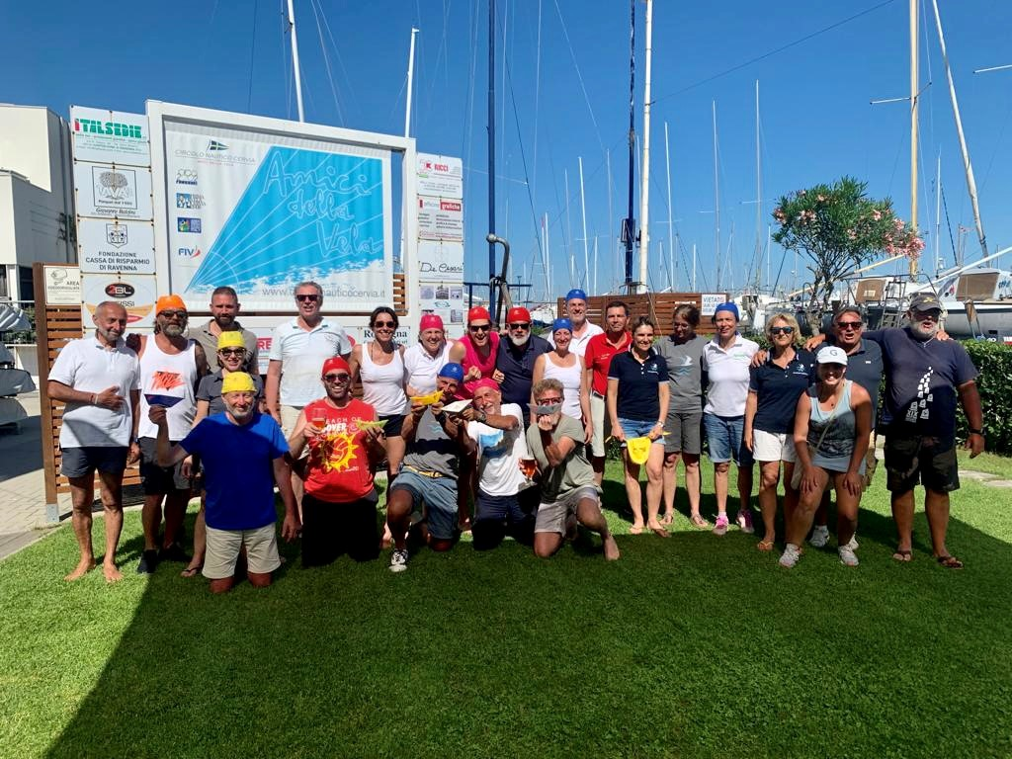
BUON DIVERTIMENTO ….. E CHE VINCA IL MIGLIORE !

